Slide 1
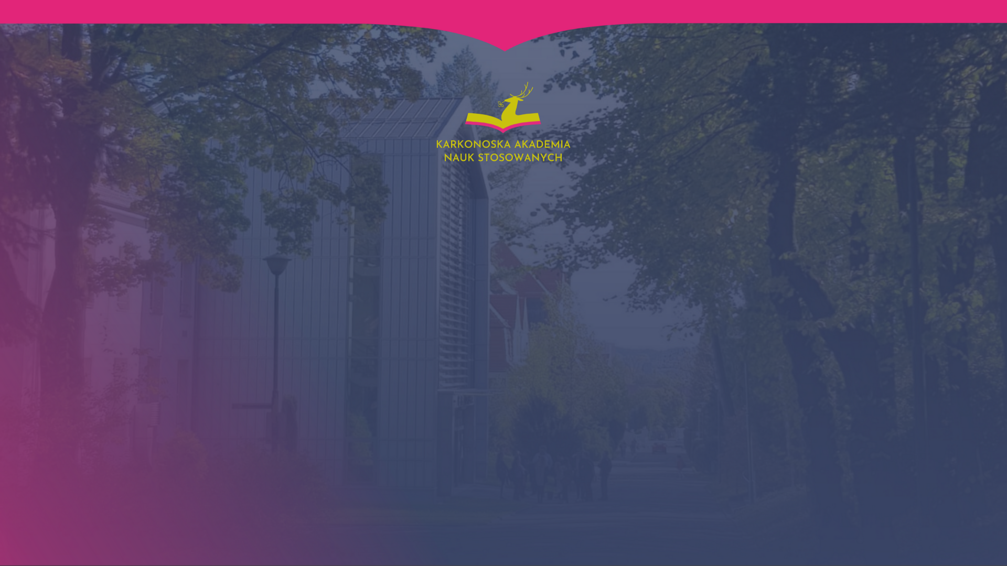

Mezi řádky.
Kulturní aspekty v literárním překladu
Małgorzata Słabicka-Turpeinen

Slide 2

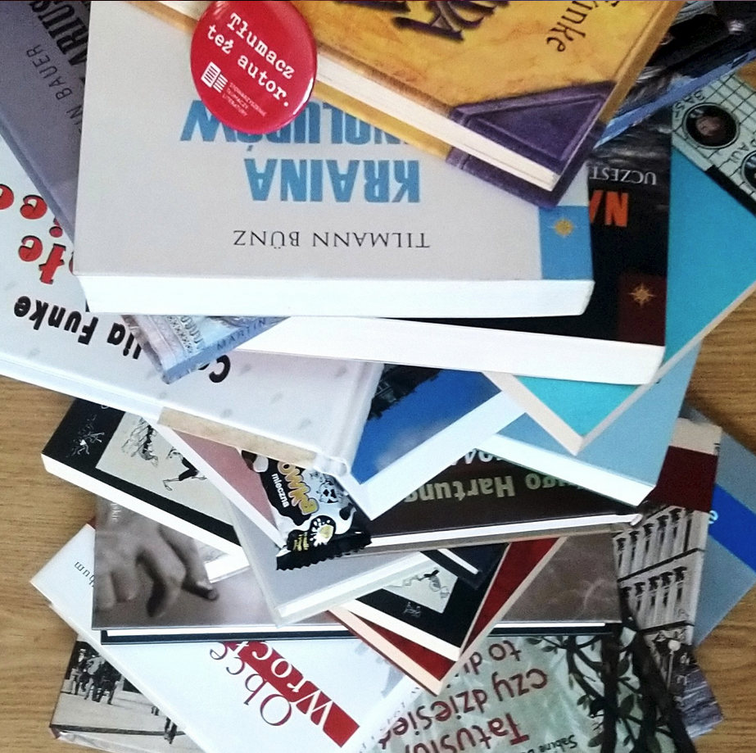
Složitosti kulturních souvislostí
Jazykové aspekty
Rozdílné vnímání reality, klimatických a zeměpisných reálií
Historické, sociální a politické faktory
Kulturní dědictví
Jak prolomit skleněný strop?

Slide 3
Složitostí kulturních souvislostí
2. Jazykové aspekty
3. Rozdílné vnímání reality, klimatických a zeměpisných reálií
4. Historické, sociální a politické faktory
5. Kulturní dědictví
6. Jak prolomit skleněný strop?

Slide 4
Složitosti kulturních souvislostí
aneb
Jaké výzvy se
skrývají
mezi řádky?
kultura
materiální
nemateriální
duchovní
intelektuální
dějiny
náboženství
Vědecké a technologické úspěchy,
symbolika
( jazyk)
normy
umění
hodnoty
Zvyky, tradice
mentalita
Právní uspořádání, politika

Slide 5
Složitosti jazykových souvislostí
Aspekty językowe
Rozdílné vnímání reality, klimatických a zeměpisných reálií
Historické, sociální a politické faktory
Kulturní dědictví
Jak prolomit skleněný strop?

Slide 6
Jazykové aspekty - příklady
Jazykové pasti, např. Slovní hříčky
Gramatické nuance – např. Použití nepřímé řeči v narativu německého jazyka a jiných germánkých jazycích
Rozdíly v tvorbě slov – např. Zdrobněliny v polštině a jiných slovánských jazycích

Slide 7
Složitosti kulturních souvislostí
Jazykové aspekty
Rozdílné vnímání reality, klimatických a zeměpisných reálií
Historické, sociální a politické faktory
Kulturní dědictví
Jak prolomit skleněný strop?

Slide 8
Rozdílné vnímání reality, klimatické a zeměpisné reália - příklady
Rozdílná úroveň přímého sdělení a verbalizace obsahu
Rozdíly ve vnímání času
Rozdíly v klimatických a zeměpisných reálií

Slide 9
Složitost kulturních souvislostí
Jazykové aspekty
Rozdílné vnímání reality, kliamtické a zeměpisné reália
Historické, sociální a politické faktory
Kulturní dědictví
Jak prolomit skleněný strop?

Slide 10
Historické, sociální a politické faktory - příklady
Dějiny a používání vlastních názvosloví
Historické a ekonomické reália a vývoj názvosloví
Genderová rovnost a gramatický rod
Přizpůsobení názvosloví a mluvnická stavba vět různých věkových skupin v různých obdobích
Vliv ideologie a politických souvislostí

Slide 11
Složitost kulturních souvislostí
Jazykové aspekty
Rozdílné vnímání reality, klimatické a zeměpisné reália
Historické a politické faktory
Kulturní dědictví
Jak prolomit skleněný strop?

Slide 12
Kulturní dědictví - příklady
Odkazy na literaturu, písně, kultovní filmy atd.
Personifikace a imaginace
Jiný smysl pro humoru
Odkazy na mýty, legendy, tradice a pověry
Síla zvyku: Boj o Annu / Anne

Slide 13
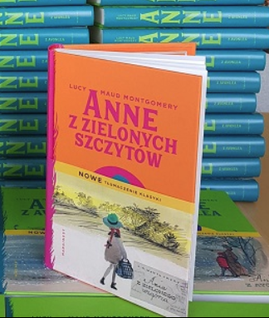







Slide 14
Složitost kulturních souvislostí
Jazykové aspekty
Rozdílné vnímání reality, klimatické a zeměpisné reália
Historické a politické faktory
Kulturní dědictví
Jak prolomit skleněný strop?

Slide 15
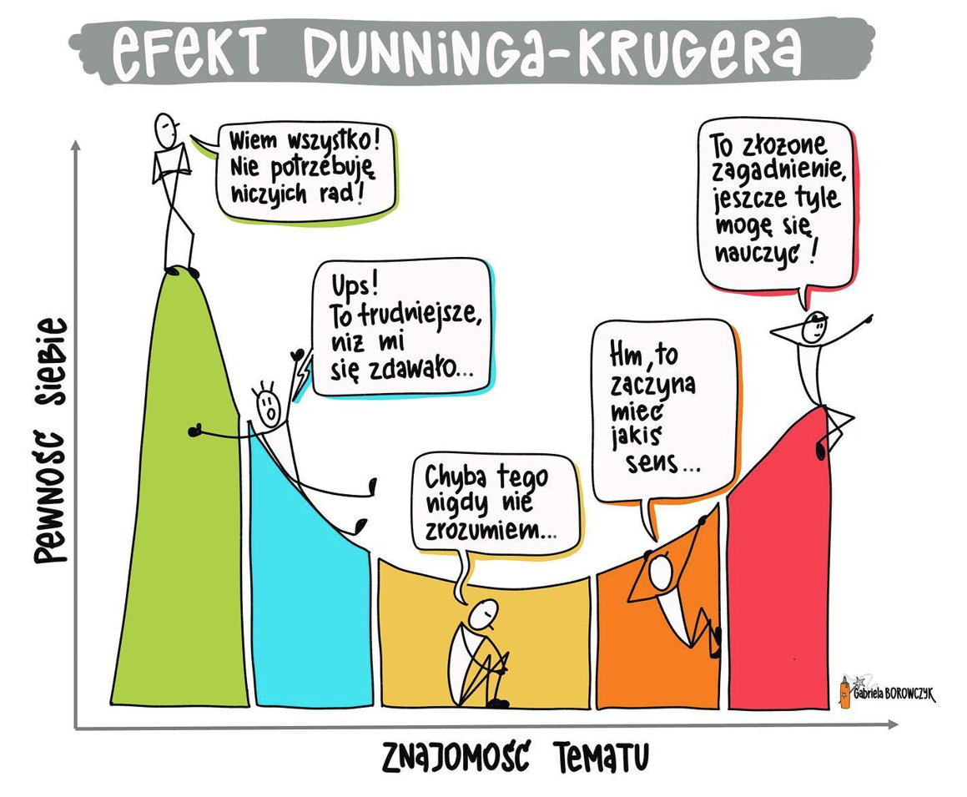

Slide 16

Jak prolomit skleněný strop?
Neustále rozšířování vlastních znalosti a obzorů
Vyhledávání ekvivalentů
Překračování jazykových hranic
Sociální a odborné konzultace
Předmluvy, prology, epilogy, poznámky pod čarou

Slide 17


